Slide 1
JAVA 계산기
JAVA 스터디 7주차

Slide 2
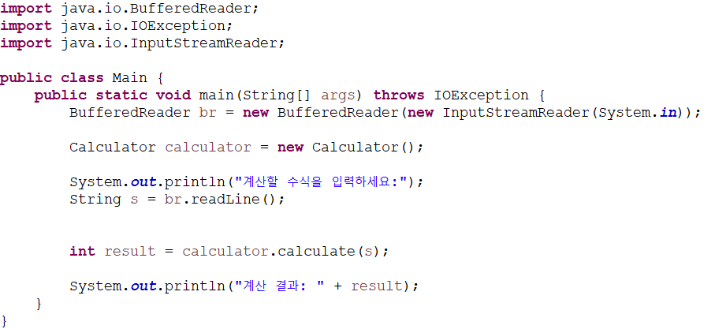
Main 클래스

Slide 3
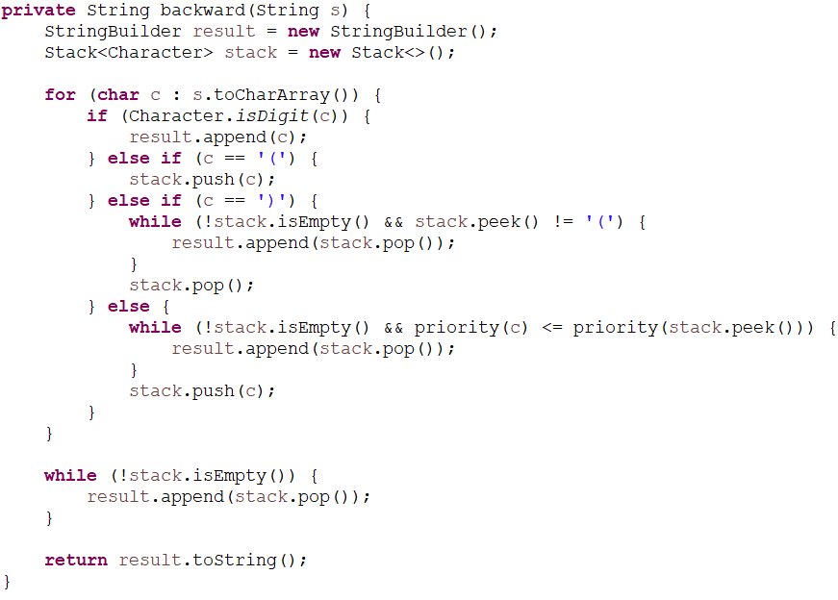
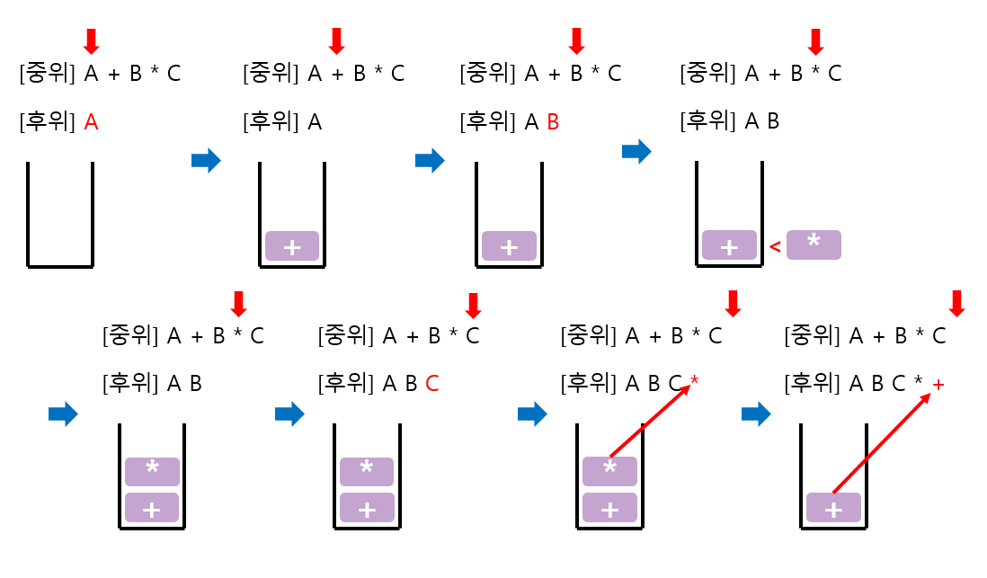
후위 표기법

Slide 4
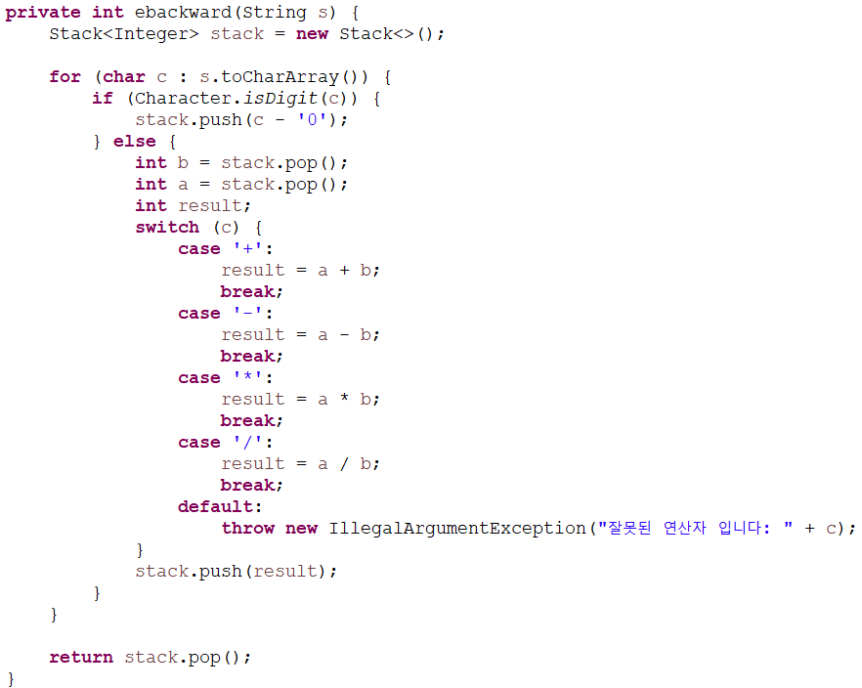
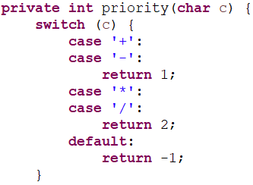
후위 표기법 수식 계산/ 우선순위

Slide 5
다음 프로그램 계획
연산부분 보완

